Slide 1
信息的表示和处理(1)
王晶
jwang@ruc.edu.cn，信息楼224
2023年9月

Slide 2
我们有必要知道的问题
信息在机器里怎么表示？
当对其进行操作时会发生什么？会影响哪些属性？
计算结果溢出发生的临界条件？
哪些是可以操作的？如何实现这些操作？
哪些是不能做的？

Slide 3
Outline
Bit和Byte
数字的机器表示

Slide 4
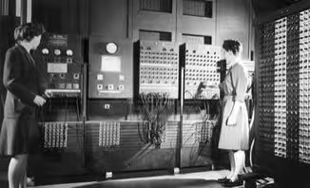
Why Bit?
人类更习惯10进制（Decimal）
Base-10，10根手指
已经使用超过1000年
印度->阿拉伯->东西方

Slide 5
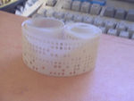
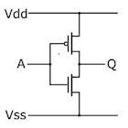
Why Bit?
模拟信号：连续，难存储，抗干扰能力差
数字信号：离散，易存储，便于逻辑运算
在计算机中表示信息方面，二进制比十进制更优秀
对器件的要求低，
简单、低成本、可靠
提高电路密度
0
1
0
3.3V
2.8V
0.5V
0.0V
Binary is the most practical system to use!

Slide 6
Why Bit?
计算机使用二进制表示信息
binary digit
binary values work better when building machines
store and process information
Modern computers store and process
Information represented as two-valued signals
These binary digits are bits
Bits form the basis of the digital revolution

Slide 7
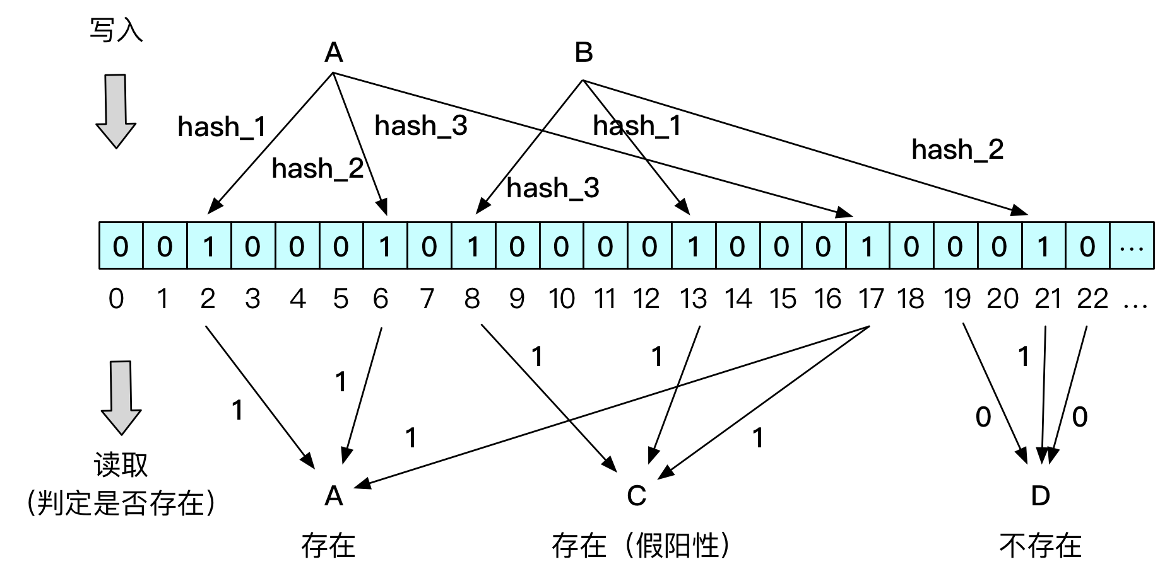
Group Bits
单个的bit没太大用（bitmap, bloomfilter）
因为alphabet太小（只有0和1两个符号）

Slide 8
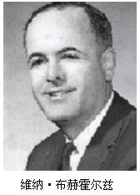
Group Bits
英文还是有大量的词汇（符号组合）
英文的alphabet包括26个符号，单个符号的表达力更强
因此，我们也可以用bits(而不是bit)来表示信息
首先把bits分成组
然后给可能的bit组合不同的解释，赋予其一定含义
8-bit组成a byte
Dr. Werner Buchholz in July 1956
在IBM Stretch计算设计的早期阶段
Why 8 bit?

Slide 9
Encoding Byte Values
Byte = 8 bits
Binary 000000002 to 111111112
Decimal: 010 to 25510
Hexadecimal 0016 to FF16
Base 16 number representation
Use characters ‘0’ to ‘9’ and ‘A’ to ‘F’
Write FA1D37B16 in C as
0xFA1D37B
0xfa1d37b
Decimal
Hex
Binary
0
0
0000
1
1
0001
2
2
0010
3
3
0011
4
4
0100
5
5
0101
6
6
0110
7
7
0111
8
8
1000
9
9
1001
A
10
1010
B
11
1011
C
12
1100
Why 8 bit?
D
13
1101
E
14
1110
F
15
1111

Slide 10
Group bits as numbers ⎯ Three encodings
Unsigned encoding
表示大于等于0的整数
采用传统的二进制数字表达的规则
unsigned short, unsigned int, unsigned long
Two’s-complement encoding（二进制补码）
可表示正、负整数（有符号数）
是最常见的一种编码（主流计算机的默认整型编码）
short, int, long
Floating point encoding
近似表示实数，无法表示所有实数（很大/很小都不行）
底为2的科学计数法方式
float, double

Slide 11
‘int’ is not integer
Overflow（溢出）
200*300*400*500 = -884,901,888
乘积超过了整数的表示范围
满足交换律和结合律
(500 * 400) * (300 * 200)
((500 * 400) * 300) * 200
((200 * 500) * 300) * 400
400 * (200 * (300 * 500))

Slide 12
‘float’ is not real number
Overflow and Underflow
结合律可能不成立
(3.14+1e20)-1e20 = 0.0
3.14+(1e20-1e20) = 3.14

Slide 13
Example Data Representations
C Data Type | Typical 32-bit | Typical 64-bit | x86-64
char | 1 | 1 | 1
short | 2 | 2 | 2
int | 4 | 4 | 4
long | 4 | 8 | 8
float | 4 | 4 | 4
double | 8 | 8 | 8
long double | − | − | 10/16
pointer | 4 | 8 | 8

Slide 14
Value of Bits
二进制串的值：
Bits 01010
Value 0*2⁴+1*2³+0*2²+1*2¹+0*2⁰ = 10
世界上有10种人，
懂二进制的，
和不懂而二进制的！

Slide 15
进制转换
进制：进位计数制，逢X进一
二进制转十进制：
二进制数(N)₂按权展开再相加，可计算得到该数的十进制表示。
(1101.0101)₂ ＝(1·2³ + 1·2² + 0·2¹ + 1·2⁰ + 0·2⁻¹
+ 1·2⁻² + 0·2⁻³ + 1·2⁻⁴)₁₀
＝(8+4+0+1+0+0.25+0+0.0625)₁₀
＝(13.3125)₁₀

Slide 16
进制转换
十进制转二进制
Value 102(1100110)
Bits 102 = 51*2 + 0 (0)
51 = 25*2 + 1 (1)
25 = 12*2 + 1 (1)
12 = 6*2 + 0 (0)
6 = 3*2 + 0 (0)
3 = 1*2 + 1 (1)
1 = 0*2 + 1 (1)

Slide 17
进制转换-十进制数转换成二进制数
整数部分和小数部分别转换，各自得出结果后再合并。
对整数部分，采用除2取余数法。其规则如下：
将十进制数除以2，所得余数（0或1）即为对应二进制数最低位的值。
然后对上次所得商除以2，所得余数即为二进制数次低位的值，
如此进行下去，直到商等于0为止，最后得的余数是所求二进制数最高位的值。
对小数部分，采用乘2取整数法。其规则如下：
将十进制数乘以2，所得乘积的整数部分即为对应二进制小数最高位的值，
然后对所余数的小数部分部分乘以2，所得乘积的整数部分为次高位的值，
如此进行下去，直到乘积的小数部分为0，或结果已满足所需精度要求为止。

Slide 18
进制转换
十进制数转换成二进制数
例如：将(57.625)₁₀转换成二进制。
整数部分的转换：
2 57
2 28 余1 最低位
2 14 余0
2 7 余0
2 3 余1
2 1 余1
0 余1 最高位
所以得出: (57)₁₀ = (111001)₂

Slide 19
进制转换
小数部分的转换：
0.625
× 2
1.250 整数1 高位
0.250
× 2
0.500 整数0
0.500
× 2
1.000 整数1 低位
所以得出: (0.625)₁₀ = (0.101)₂
总后得出： (57.625)₁₀ = (111001.101)₂

Slide 20
十六进制Hexadecimal
十六进制的Alphabet中包含16个符号： ‘0’ to ‘9’ and ‘A’ to ‘F’
Write FA1D37B₁₆ in C as
0xFA1D37B or
0xfa1d37b or
FA1D37BH or
fa1d37bH

Slide 21
Hexadecimal
Byte = 8 bits
Binary 00000000₂ to 11111111₂
Decimal: 0₁₀ to 255₁₀
Hexadecimal 00₁₆ to FF₁₆
Decimal
Hex
Binary
0
0
0000
1
1
0001
2
2
0010
3
3
0011
4
4
0100
5
5
0101
6
6
0110
7
7
0111
8
8
1000
9
9
1001
A
10
1010
B
11
1011
C
12
1100
D
13
1101
E
14
1110
F
15
1111

Slide 22
Hexadecimal vs. Binary
0x173A4C
Hexadecimal 1 7 3 A 4 C
Binary 0001 0111 0011 1010 0100 1100
1111001010110110110011
Binary 11 1100 1010 1101 1011 0011
Hexadecimal 3 C A D B 3
0x3CADB3

Slide 23
Hexadecimal vs. Decimal
Hexadecimal 0xA7
Decimal 10*16+7 = 167
Decimal 314156 = 19634*16 + 12 (C)
19634 = 1227*16 + 2 (2)
1227 = 76*16 + 11 (B)
76 = 4*16 + 12 (C)
4 = 0*16 + 4 (4)
Hexadecimal 0x4CB2C

Slide 24

填空题
4分
十六进制和二进制转换练习：
0x39A7F8 -> [填空1]
1100 1001 0111 1011 -> [填空2]
0xD5E4C -> [填空3]
10 0110 1110 0111 1011 0101 -> [填空4]
作答

Slide 25
Hexadecimal vs. Binary
0x39A7F8 ->
1100 1001 0111 1011 ->
0xD5E4C ->
10 0110 1110 0111 1011 0101 ->
0011 1001 1010 0111 11111 000
C97B
1101 0101 1110 0100 1100
2 6 E 7 B 5

Slide 26
主观题
10分
Decimal | Binary | Hexadecimal
167
62
188
 | 0011 0111
 | 1000 1000
 | 1111 0011
 |  | 0x52
 |  | 0xAC
 |  | 0xE7
作答

Slide 27
Decimal, Hexadecimal, Binary
Decimal Binary Hexadecimal
167
62
188
0011 0111
1000 1000
1111 0011
0x52
0xAC
0xE7
1010 0111
0xA7
0x3E
0011 1110
1011 1100
0xBC
3*16+7=55
0x37
8*16+8=136
0x88
15*16+3=243
0xF3
5*16+2=82
0101 0010
10*16+12=172
1010 1100
14*16+7=231
1110 0111

Slide 28
Octal
八进制
八进制数(N)₈按权展开再相加，可计算得到该数的十进制表示。
例如:
(15.24)₈ = (1•8¹ + 5•8⁰ + 2•8⁻¹ + 4•8⁻² )₁₀
= (8+5+0.25+0.0625 )₁₀
= (13.3125)₁₀

Slide 29
Octal
二进制数与八进制数之间的转换
因为2³=8，所以3位二进制数与1位八进制数有直接对应关系，即3位二进制数可以直接写为1位八进制数， 1位八进制数也可以直接写为3位二进制数。
将二进制数转换为八进制数的方法是：对于一个兼有整数和小数部分的二进制数，以小数点为界，整数部分自右至左每3位分一组，最后不足3位时左边用0补足；小数部分自左至右每3位分一组，最后不足3位时右边用0补足。
将八进制数转换为二进制数的方法：将八进制数的每一位用等值的3位二进制数代替。
例：(1101.0101)₂＝(001 101．010 100)₂＝(15．24)₈
例: (47.3)₈＝(100111.011)₂

Slide 30
填空题
3分
进制转换（二进制小数位最多保留4位）
(157)₁₀ = [填空1] ₂
(102.625)₁₀ = [填空2] ₂
(36.15)₈ = [填空3] ₁₆
作答
Notes:
011110.001101

Slide 31
Bit-level operations

Slide 32
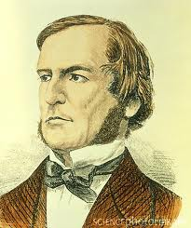

Boolean Algebra
George Boole(1815-1864)发明
逻辑的代数表示：
Encode “True” as 1
Encode “False” as 0
Claude Shannon(1916–2001)建立了信息论
建立布尔代数和数字逻辑之间的关联
在数字电路设计和分析中起到最重要的作用

Slide 33
Boolean Algebra
And
A&B = 1 when both A=1 and B=1
Or
A|B = 1 when either A=1 or B=1
Not
~A = 1 when A=0
Exclusive-Or (Xor)
A^B = 1 when either A=1 or B=1, but not both

Slide 34
General Boolean Algebras
Operate on Bit Vectors
Operations applied bitwise
01101001
& 01010101
01000001
01101001
| 01010101
01111101
01101001
^ 01010101
00111100
~ 01010101
10101010

Slide 35
General Boolean Algebras
集合的形式表达
用宽度为w bit的向量表示子集 {0, …, w–1}
a_{j} = 1 if j ∈ A
01101001 { 0, 3, 5, 6 }
01010101 { 0, 2, 4, 6 }
& Intersection 01000001 { 0, 6 }
| Union 01111101 { 0, 2, 3, 4, 5, 6 }
~ Complement 10101010 { 1, 3, 5, 7 }
^ Symmetric difference 00111100 { 2, 3, 4, 5 }
Notes:
（布尔代数）

Slide 36
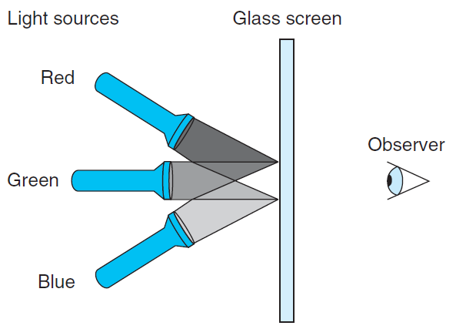
RGB Color Model

Slide 37
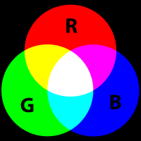
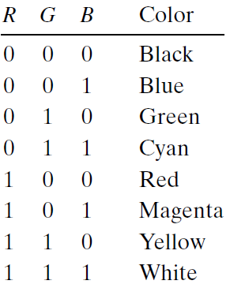
RGB Color Model
Magenta
Cyan

Slide 38
RGB Color Model
上面8种颜色各自的补色是什么？
一种颜色的补色是指：
关掉刚才亮的灯
打开刚才灭的灯
描述在下面颜色上应用以下布尔运算带来的效果：
Blue | Green =
Yellow & Cyan =
Red ^ Magenta =

Slide 39
Boolean Algebra
And
A&B = 1 when both A=1 and B=1
Or
A|B = 1 when either A=1 or B=1
Not
~A = 1 when A=0
Exclusive-Or (Xor)
A^B = 1 when either A=1 or B=1, but not both

Slide 40
Bit-Level Operations in C
Operations &, |, ~, ^ Available in C
可以应用于任何整数数据类型
long, int, short, char
将参数视为bit vectors
参数中每一位对应去做位运算（并行）

Slide 41
Bit-Level Operations in C
Examples (Char data type)
~0x41 & 0xBE
~010000012 & 101111102
~0x00 & 0xFF
~000000002 & 111111112
0x69 & 0x55 & 0x41
011010012 & 010101012 & 010000012
0x69 | 0x55 | 0x7D
011010012 | 010101012 | 011111012

Slide 42
Cool Stuff with Xor
Bitwise Xor 可以用来做加法
0+0 = 0
1+1 = 0 (有额外进位)
1+0=0+1=1
每个bit都是自己的additive inverse（加法逆元，相加本位得0）
A ^ A = 0
Xor用于比较两个bit group是否相等
每个bit都相等，则得到0
有一个bit不等，则得到非0

Slide 43
Cool Stuff with Xor
int inplace_swap(int *x, int *y)
{
*x = *x ^ *y; /* #1 */
*y = *x ^ *y; /* #2 */
*x = *x ^ *y; /* #3 */
}
A^0=A
A^1=~A

Slide 44
Cool Stuff with Xor
1 void reverse_array(int a[], int cnt) {
2 int first, last;
3 for (first = 0, last = cnt-1;
4 first <= last;
5 first++,last--)
6 inplace_swap(&a[first], &a[last]);
7 }

Slide 45
Mask Operations
Bit pattern
0xFF
Having 1s for the least significant eight bits
Indicates the lower-order byte of a word
Mask Operation
X = 0x89ABCDEF
X & 0xFF =?
实现？？
清0
Notes:
掩码

Slide 46
Mask Operations
Write C expressions that work for any word size w ≥ 8
For x = 0x87654321, with w = 32
The least significant byte of x, with all other bits set to 0
[0x00000021].

Slide 47
Mask Operations
Bit pattern
0xFF
Mask Operation
X = 0x89ABCDEF
X | 0xFF =?
实现？？
置1

Slide 48
Mask Operations
Bit pattern
0xFF
Mask Operation
X = 0x89ABCDEF
X ^ 0xFF =?
实现？？
取反

Slide 49
Mask Operations
掩码操作功能总结
与操作
保留某些位，其他位设为0
或操作
某些位强制置1
异或操作
某些位取反 (mask的对应位为1时)

Slide 50
课堂练习: Bis & Bic
DEC公司的VAX计算机：没有And和Or指令，只有bis和bic指令：Set result z to x and modify it
z = bis (int x, int m) (bit set)
Set result z to 1 at each bit position where m is 1
z = bic(int x, int m) (bit clear)
set result z to 0 at each bit position where m is 1
Use bis and bic to implement
Or(int x, int y)
Xor(int x, int y)
Notes:
Void Or (int x, int y) { bis(x, y); }
Bic(x, y)相当于And(x, -y)
A^B=A(~B)+(~A)B
Void Xor (int x, int y) { bis(bic(x,y), bic(y,x)); }

Slide 51
主观题
10分
DEC公司的VAX计算机：没有And和Or指令，只有bis和bic指令：Set result z to x and modify it
z = bis (int x, int m) (bit set)
--Set result z to 1 at each bit position where m is 1
z = bic(int x, int m) (bit clear)
--set result z to 0 at each bit position where m is 1
Use bis and bic to implement
Or(int x, int y)
Xor(int x, int y)
作答

Slide 52
Logical Operations in C
Bit level Operations &, |, ~, ^
置1，清零0，取反
Logical Operators
&&, ||, !
将0视为“False”
任何非0值都被视为“True”
总是return 0 or 1
提前终止 (短路表达式)

Slide 53
Logical Operations in C
Examples (char data type)
!0x41 --> 0x00
!0x00 --> 0x01
!!0x41 --> 0x01
0x69 && 0x55 --> 0x01
0x69 || 0x55 --> 0x01

Slide 54
Short Cut in Logical Operations
a && 5/a
If a is zero, the evaluation of 5/a is stopped
avoid division by zero
练习：Using only bit-level and logical operations
Implement x == y
it returns 1 when x and y are equal, and 0 otherwise
Notes:
！（x^y）

Slide 55
主观题
10分
Using only bit-level and logical operations
Implement x == y
it returns 1 when x and y are equal, and 0 otherwise
作答

Slide 56
Shift Operations in C
Left Shift: x << y
将bit-vector x左移y位
左边多出来的bits丢掉
右边补0
Argument x
01100010
<< 3
00010000
Argument x
10100010
<< 3
00010000

Slide 57
Shift Operations in C
Right Shift: x >> y
将bit-vector x向右移动y位
丢掉右边额外的bits
逻辑移位（无符号数）
左边补0
算数移位（有符号数）
左边总是补入最左边的符号位
在补码表示时很有用（移动后保持数字符号不变，正数->正数，负数->负数）
未定义的行为
Shift amount < 0 or ≥ word size
Argument x
01100010
Log. >> 2
00011000
Arith. >> 2
00011000
Argument x
10100010
Log. >> 2
00101000
Arith. >> 2
11101000
Notes:
练习：实现x=rol(x,y,z);//从调用函数返回后变量x循环左移z位

Slide 58
Shift Operations in C
What happens ?
int lval = 0xFEDCBA98 << 32;
int aval = 0xFEDCBA98 >> 36;
unsigned uval = 0xFEDCBA98u >> 40;
It may be
lval 0xFEDCBA98 (0)
aval 0xFFEDCBA9 (4)
uval 0x00FEDCBA (8)
Be careful about
1<<2 + 3<<4 means 1<<(2 + 3)<<4

Slide 59
课堂练习
写出代码实现如下函数：
/* Return 1 when x contains an even number of 1s; 0 otherwise.
Assume w=32 */
int even_ones (unsigned x);
你的代码最多只能包括12个算术运算、位运算和逻辑运算。
C语言中的位运算：&, |, ~, ^ (与、或、非、异或)；移位运算<<，>>

Slide 60
课堂练习（答案）
int even_ones (unsigned x) {
x=x^(x>>16);
x=x^(x>>8);
x=x^(x>>4);
x=x^(x>>2);
x=x^(x>>1);
return !(x&1)（答案反了）;
}

Slide 61
课堂练习
写出代码实现以下函数：
/* * Generate mask indicating leftmost 1 in x. Assume w=32
* For example, 0xFF00 -> 0x8000, and 0x6000 -> 0x4000.
* If x = 0, then return 0 */
int leftmost_one(unsigned x);
可以假设x是32位的int类型，代码最多包含15个算数运算、位运算或逻辑运算。
提示：现将x转为[0…01…1]的位向量

Slide 62
x = x | x>>1;
01xxxxxxxxxxxxxxxxxxxxxxxxxxxxx
|
01xxxxxxxxxxxxxxxxxxxxxxxxxxxxx
011xxxxxxxxxxxxxxxxxxxxxxxxxxxx
x = x | x>>2;
011xxxxxxxxxxxxxxxxxxxxxxxxxxxx
011xxxxxxxxxxxxxxxxxxxxxxxxxxxx
|
01111xxxxxxxxxxxxxxxxxxxxxxxxxx
x = x | x>>4;
01111xxxxxxxxxxxxxxxxxxxxxxxxxx
|
01111xxxxxxxxxxxxxxxxxxxxxxxxxx
011111111xxxxxxxxxxxxxxxxxxxxxx

Slide 63
x = x | x>>8;
011111111xxxxxxxxxxxxxxxxxxxxxx
|
011111111xxxxxxxxxxxxxxxxxxxxxx
01111111111111111xxxxxxxxxxxxxx
x = x | x>>16;
01111111111111111xxxxxxxxxxxxxxx
|
011111111111111xxxxxxxxxxxxxx
01111111111111111111111111111111
x = x &(~x>>1);
100000000000000000000000000000000
|
01111111111111111111111111111111
010000000000000000000000000000000

Slide 64
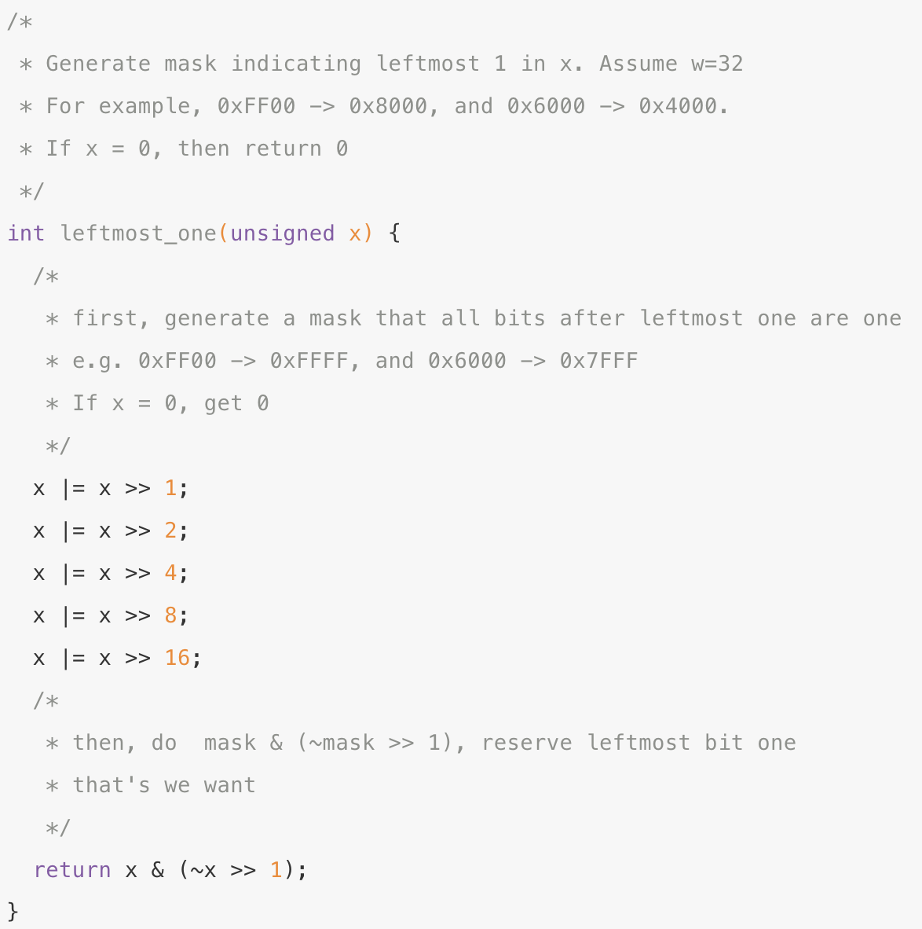

Slide 65
课堂练习：bitCount
Returns number of 1's a in word
Examples: bitCount(5) = 2, bitCount(7) = 3
Legal ops: ! ~ & ^ | + << >>
Max ops: 40

Slide 66
Sum 8 groups of 4 bits each
int bitCount(int x) {
int m1 = 0x11 | (0x11 << 8);
int mask = m1 | (m1 << 16);
int s = x & mask;
s += x>>1 & mask;
s += x>>2 & mask;
s += x>>3 & mask;
Notes:
m1=0000001100000011
Mask=00000011000000110000001100000011

Slide 67
Combine the sums
/* Now combine high and low order sums */
s = s + (s >> 16);
/* Low order 16 bits now consists of 4 sums.
Split into two groups and sum */
mask = 0xF | (0xF << 8);
s = (s & mask) + ((s >> 4) & mask);
return (s + (s>>8)) & 0x3F;
}

Slide 68
11000010010110111111010001111000
00010001000100010001000100010001
00000000000100010001000000010000
int m1 = 0x11 | (0x11 << 8);
int mask = m1 | (m1 << 16);
s = x & mask;

Slide 69
x & mask;
11000010010110111111010001111000
00010001000100010001000100010001
&
00000000000100010001000000010000
x >>1& mask;
11000010010110111111010001111000
&
00010001000100010001000100010001
00000001000000010001000000010000
x >>2& mask;
11000010010110111111010001111000
&
00010001000100010001000100010001
00010000000100000001000100010000
x >>3& mask;
11000010010110111111010001111000
&
00010001000100010001000100010001
00010000000000010001000000000001

Slide 70
x & mask;
11000010010110111111010001111000
&
00000000000100010001000000010000
x >>1& mask;
11000010010110111111010001111000
&
00000001000000010001000000010000
x >>2& mask;
11000010010110111111010001111000
&
00010000000100000001000100010000
x >>3& mask;
11000010010110111111010001111000
&
00010000000000010001000000000001

Slide 71
x & mask;
00000000000100010001000000010000
x >>1& mask;
00000001000000010001000000010000
x >>2& mask;
00010000000100000001000100010000
x >>3& mask;
00010000000000010001000000000001

Slide 72
S+=x & mask;
S+=x >>1& mask;
S+=x >>2& mask;
S+x >>3& mask;
11000010010110111111010001111000
00000000000100010001000000010000
00000001000000010001000000010000
00010000000100000001000100010000
00010000000000010001000000000001
&
00100001001000110100000100110001

Slide 73
00100001001000110100000100110001

Slide 74
01100010
01010100
0010000100100011
0100000100110001
s = s + (s >> 16);
/* Now combine high and low order sums */
/* Low order 16 bits now consists of 4 sums.
Split into two groups and sum */
mask = 0xF | (0xF << 8);
s = (s & mask) + ((s >> 4) & mask);
return (s + (s>>8)) & 0x3F;
}
+
mask = 0xF | (0xF << 8);
s = (s & mask) + ((s >> 4) & mask);
0110
0010
0101
0100
+
00001000
00001001
+
(s + (s>>8)) & 0x3F
10001
17

Slide 75
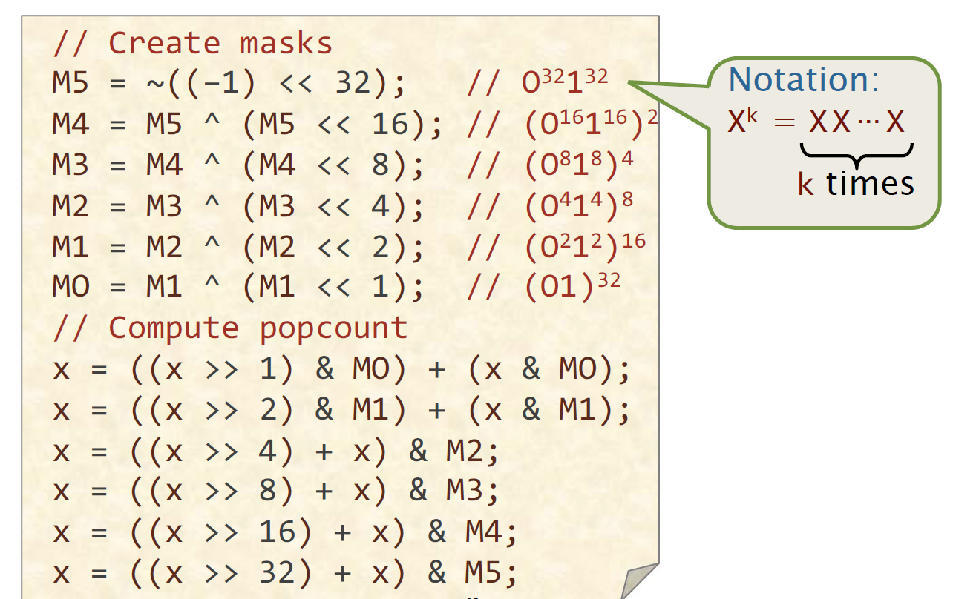
方法二

Slide 76
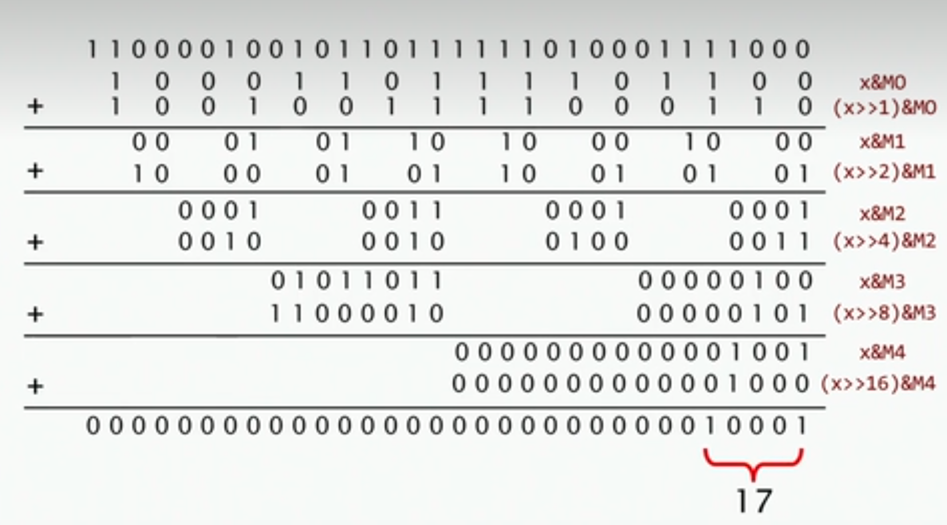
11000010010110111111010001111000
1000110111101100
X&M0
1001001111000110
+
(X>>1)&M0
10 00 01 01 10 01 01 01
00 01 01 10 10 00 10 00

Slide 77
11000010010110111111010001111000
1000110111101100
X&M0
+
1001001111000110
(X>>1)&M0
10 00 01 01 10 01 01 01
00 01 01 10 10 00 10 00
X&M1
(X>>2)&M1

Slide 78
11000010010110111111010001111000
1000110111101100
X&M0
+
1001001111000110
(X>>>1)&M0
00 01 01 10 10 00 10 00
X&M1
+
10 00 01 01 10 01 01 01
(X>>>2)&M1
0010 0010 0100 0011
0001 0011 0001 0001

Slide 79
11000010010110111111010001111000
1000110111101100
X&M0
+
1001001111000110
(X>>>1)&M0
00 01 01 10 10 00 10 00
X&M1
+
10 00 01 01 10 01 01 01
(X>>>2)&M1
0010 0010 0100 0011
0001 0011 0001 0001

Slide 80
11000010010110111111010001111000
1000110111101100
X&M0
+
1001001111000110
(X>>1)&M0
00 01 01 10 10 00 10 00
X&M1
+
10 00 01 01 10 01 01 01
(X>>2)&M1
0001 0011 0001 0001
X&M2
+
0010 0010 0100 0011
(X>>4)&M2
11000010 00000101
01011011 00000100

Slide 81
11000010010110111111010001111000
1000110111101100
X&M0
+
1001001111000110
(X>>1)&M0
00 01 01 10 10 00 10 00
X&M1
+
10 00 01 01 10 01 01 01
(X>>2)&M1
0001 0011 0001 0001
X&M2
+
0010 0010 0100 0011
(X>>4)&M2
01011011 00000100
X&M3
11000010 00000101
(X>>8)&M3
+
00000000000010000000000000001001

Slide 82
11000010010110111111010001111000
1000110111101100
X&M0
+
1001001111000110
(X>>1)&M0
00 01 01 10 10 00 10 00
X&M1
+
10 00 01 01 10 01 01 01
(X>>2)&M1
0001 0011 0001 0001
X&M2
+
0010 0010 0100 0011
(X>>4)&M2
01011011 00000100
X&M3
11000010 00000101
(X>>8)&M3
+
0000000000001001
X&M4
0000000000001000
(X>>16)&M4

Slide 83
11000010010110111111010001111000
1000110111101100
X&M0
+
1001001111000110
(X>>1)&M0
00 01 01 10 10 00 10 00
X&M1
+
10 00 01 01 10 01 01 01
(X>>2)&M1
0001 0011 0001 0001
X&M2
+
0010 0010 0100 0011
(X>>4)&M2
01011011 00000100
X&M3
11000010 00000101
(X>>8)&M3
+
0000000000001001
X&M4
+
0000000000001000
(X>>16)&M4
0000000000000000000000000010001
17

Slide 84
作业及实验
Homework1提交
时间：9.27
形式：pdf文件，上传obe.ruc.edu.cn
内容：Lab1 DataLab
用C语言的位运算、移位运算实现一些操作
运算符数量有严格的限制
充分利用bit的“并发性”
Rating: 1~4
21道题目
时间：3周
Notes:
2022201341
2022201398

